Slide 1
钟方相

Slide 14
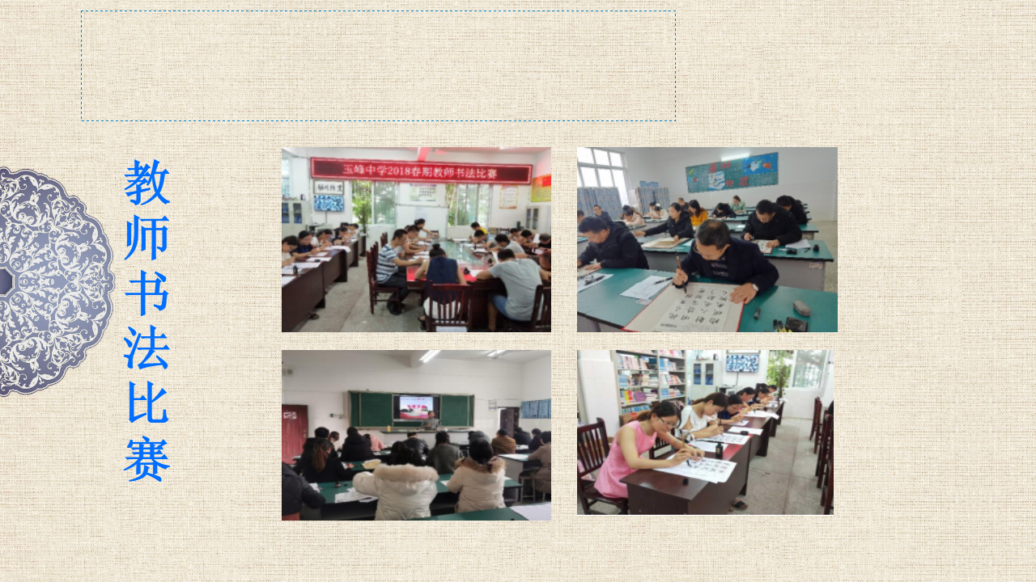

Slide 18
